Slide 1
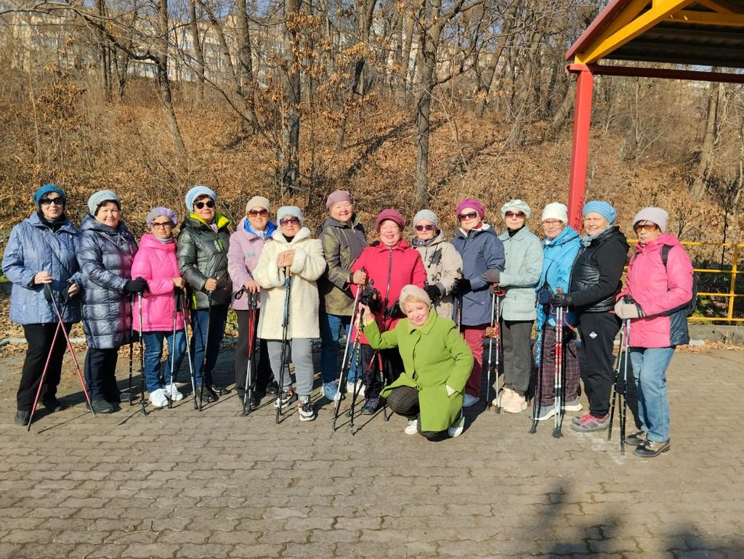
Скандинавская ходьба от детсадовца до пенсионера
ПРОО «Твой ЗОЖ»
Выполнил: Ивашкина Жанна Юрьевна
Владивосток 2023

Slide 2
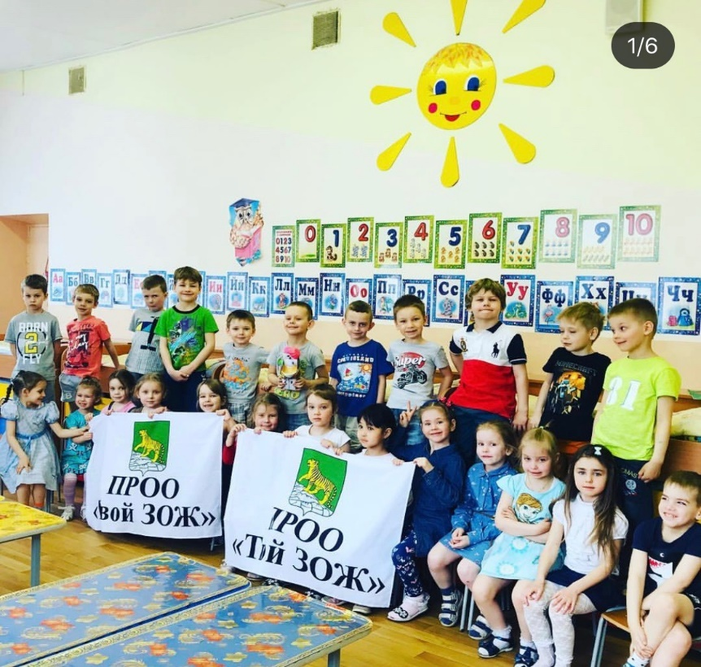
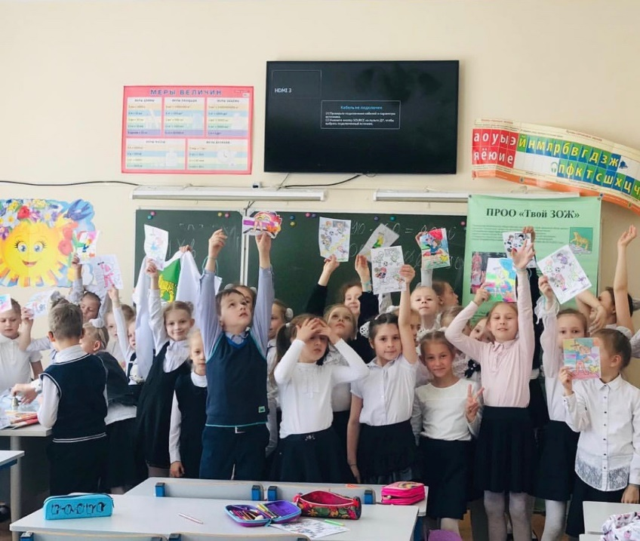
ПРОО «Твой ЗОЖ»
Для реализации цели мы ставим следующие задачи:
привить здоровые привычки у дошкольников
привить здоровые привычки у школьников,

Slide 3
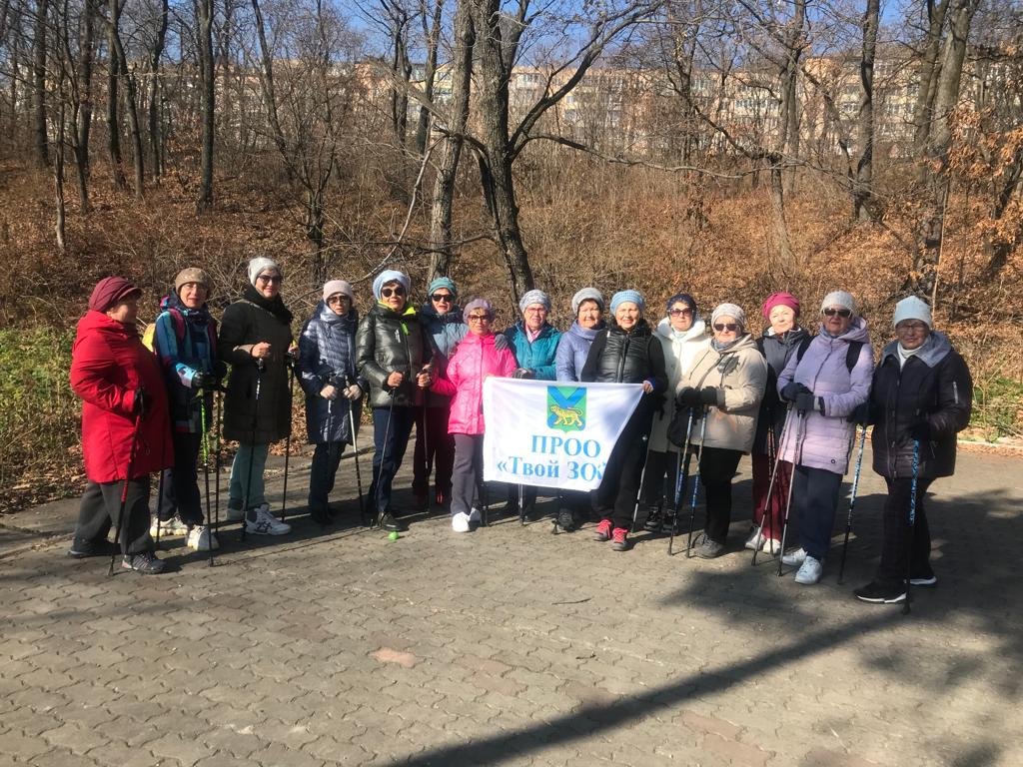
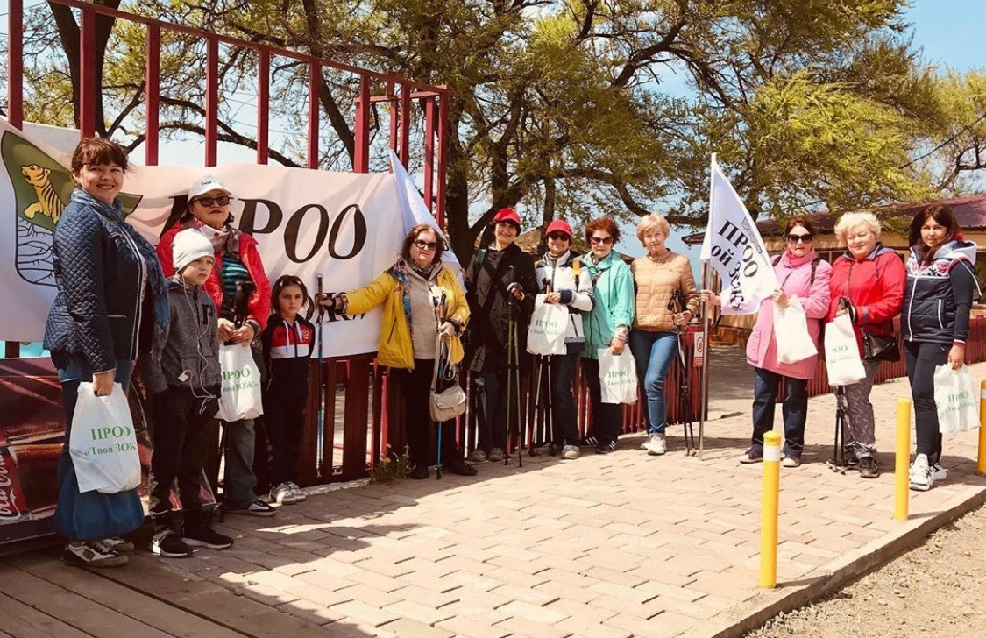
ПРОО «Твой ЗОЖ»
привить навыки двигательной активности у пенсионеров
привить навыки двигательной активности у жителей г. Владивостока по дисциплине скандинавская ходьба

Slide 4
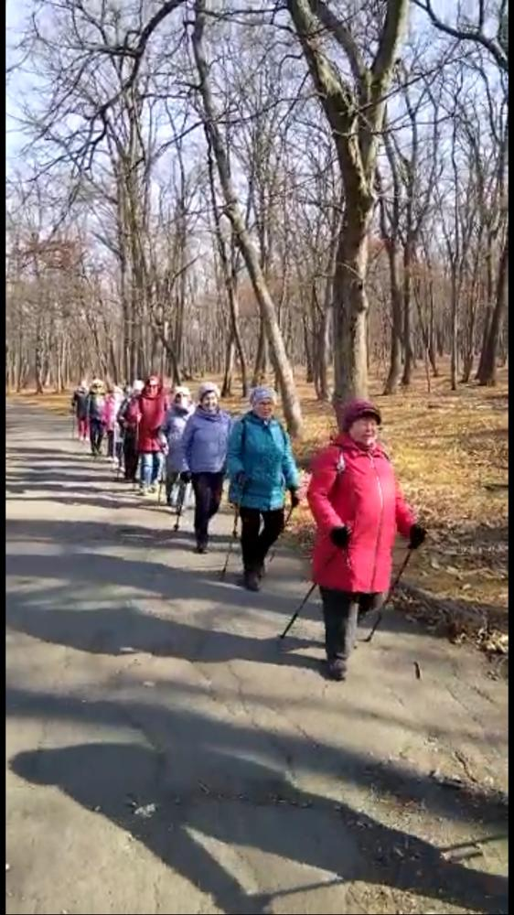
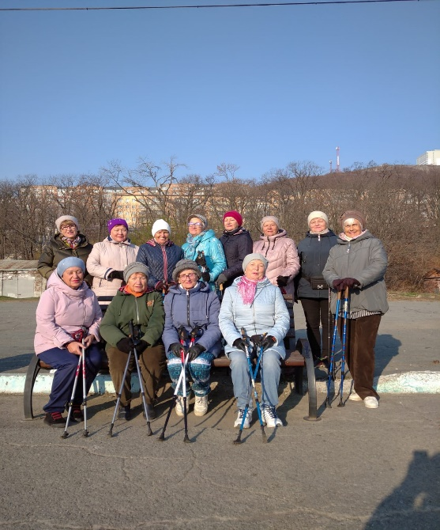
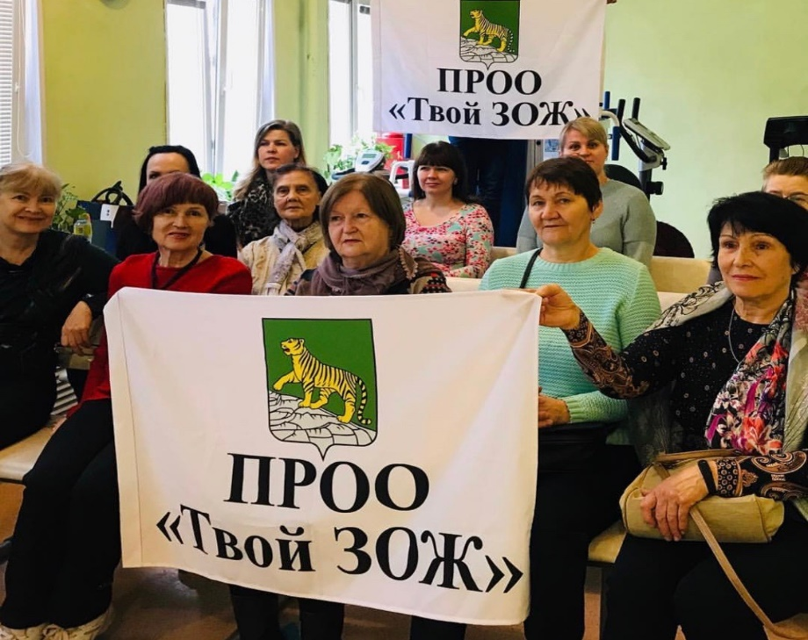
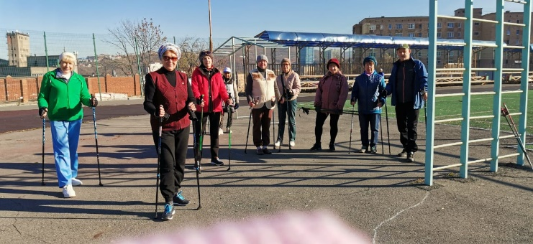
ПРОО «Твой ЗОЖ»
ПРОО «Твой зож» готовит инструкторов по скандинавской ходьбе.
Занятия проходят:
1. Ольгинский муниципальный район
2. Владивостокский городской округ
3. Дальнегорский муниципальный округ
4. Большой камень
5. Хасанский муниципальный район
6. Михайловский муниципальный район
7. Кавалеровский муниципальный район
8. Чугуевский муниципальный район
9. Дальнереченский муниципальный район
10. Надежденский муниципальный район

Slide 5
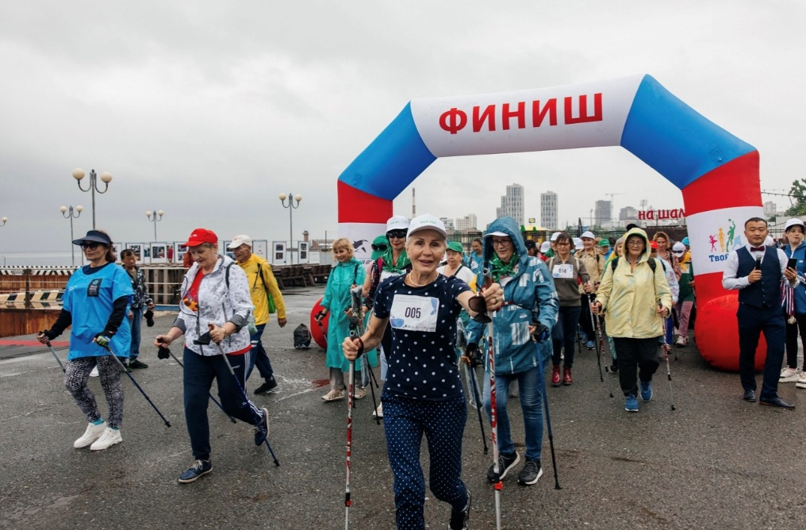
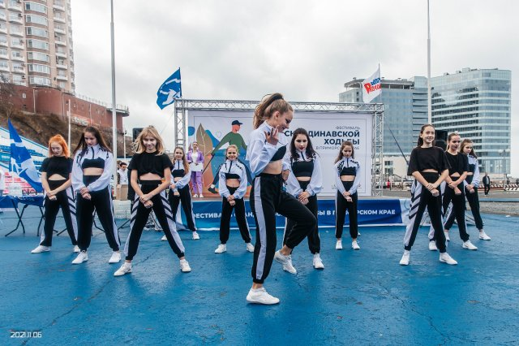
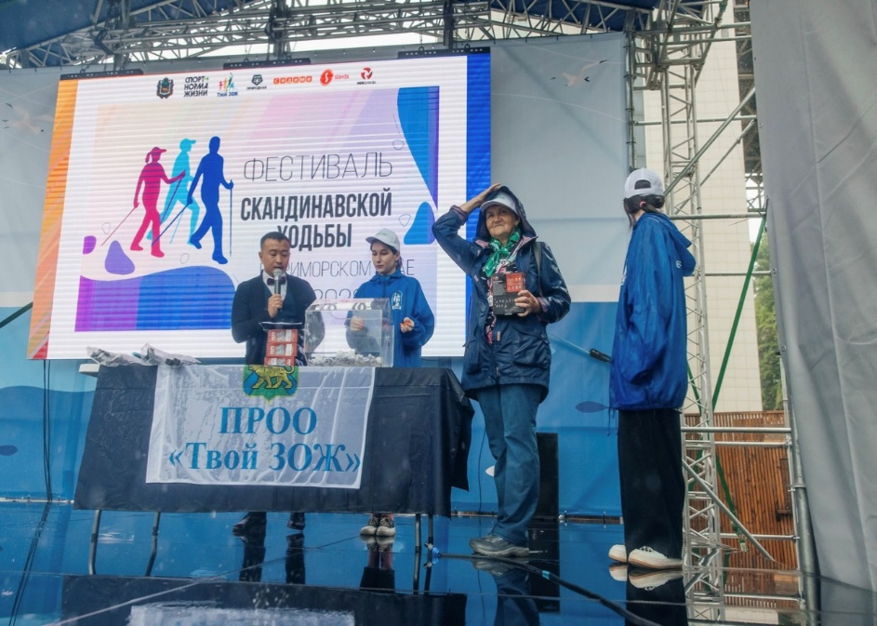
ПРОО «Твой ЗОЖ»
ПРОО «Твой ЗОЖ» проводит большие Фестивали по скандинавской ходьбе.

Slide 6
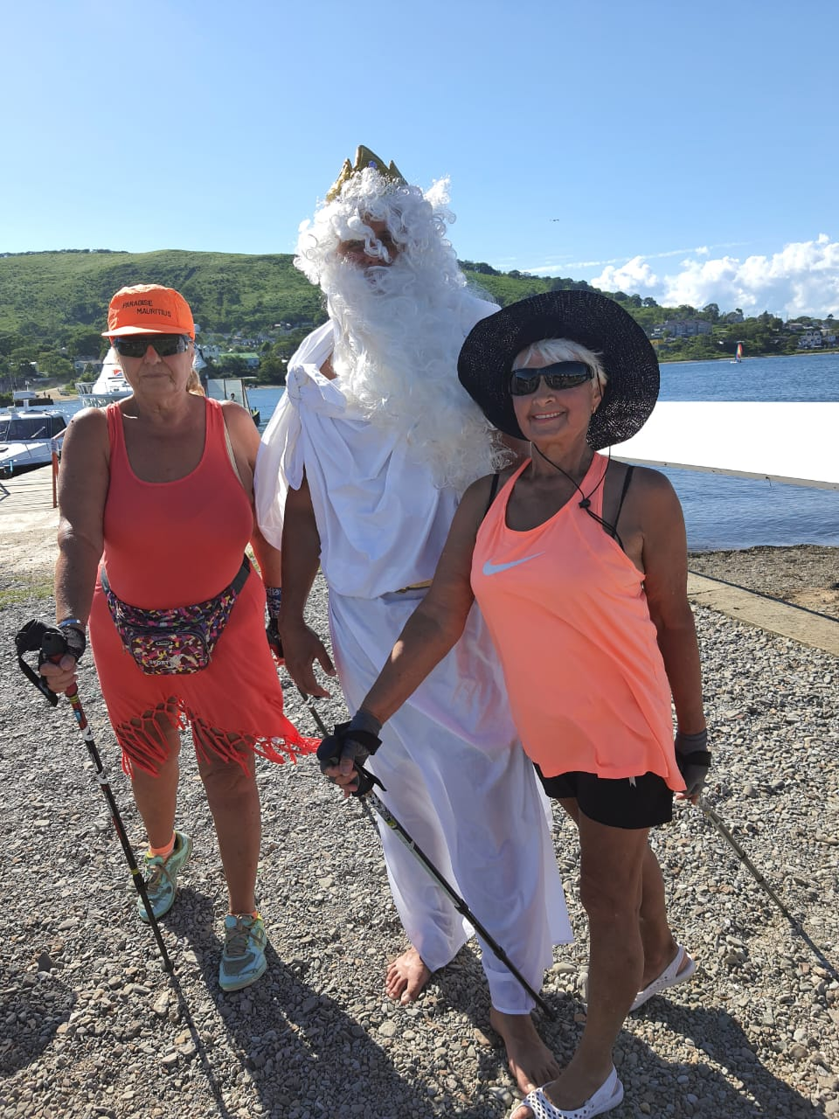
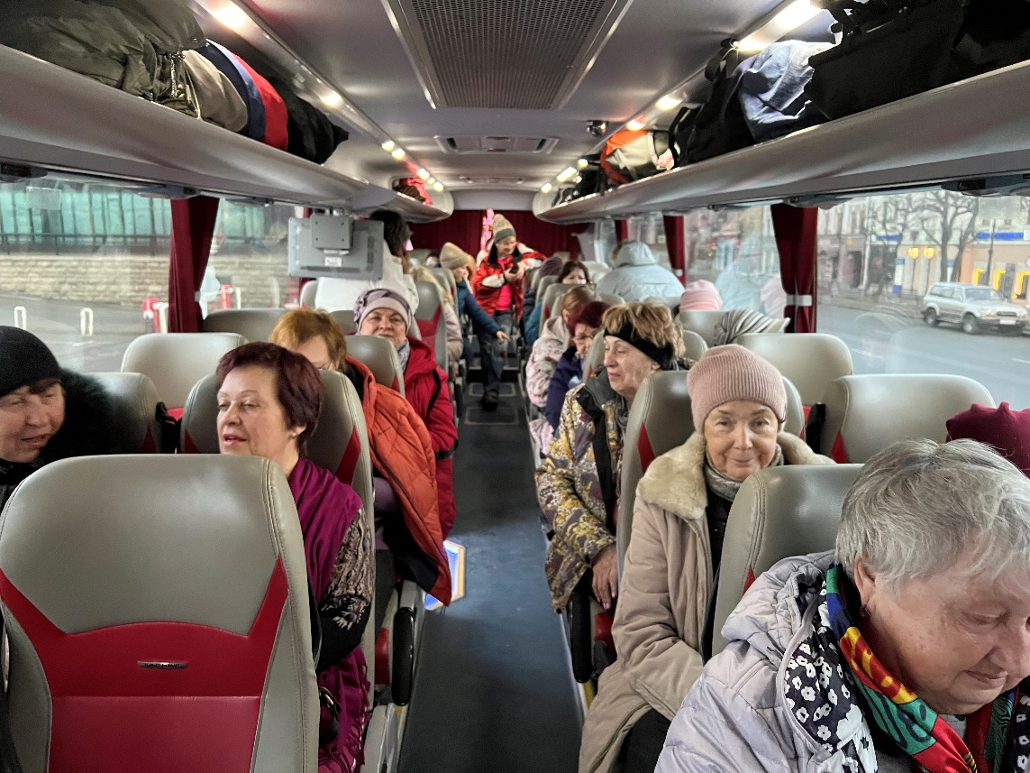
ПРОО «Твой ЗОЖ»
ПРОО «Твой ЗОЖ» организовывает выезды по Приморскому краю.

Slide 7
СПАСИБО ЗА ВНИМАНИЕ!

